Slide 1

Перший рік DOZORRO:

Slide 2

1.11.2016

Slide 3
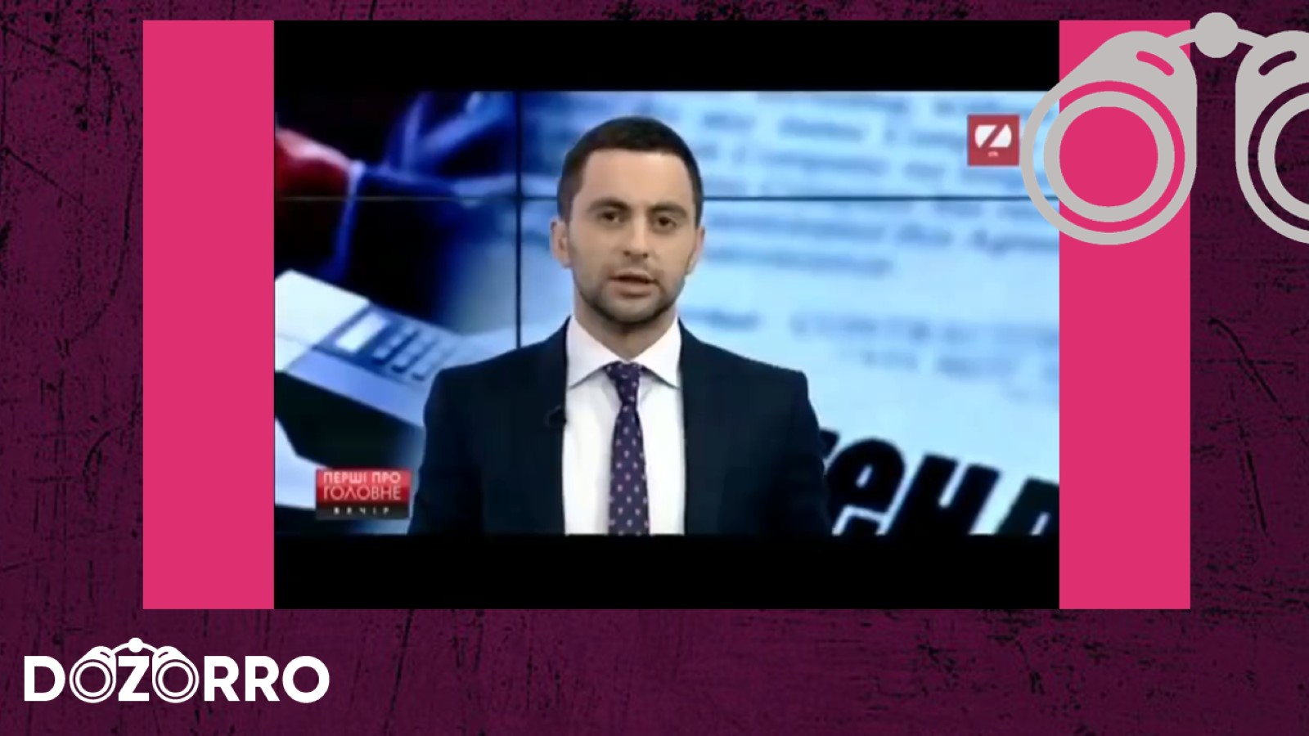

Slide 4

DOZORRO ver.1

Slide 5
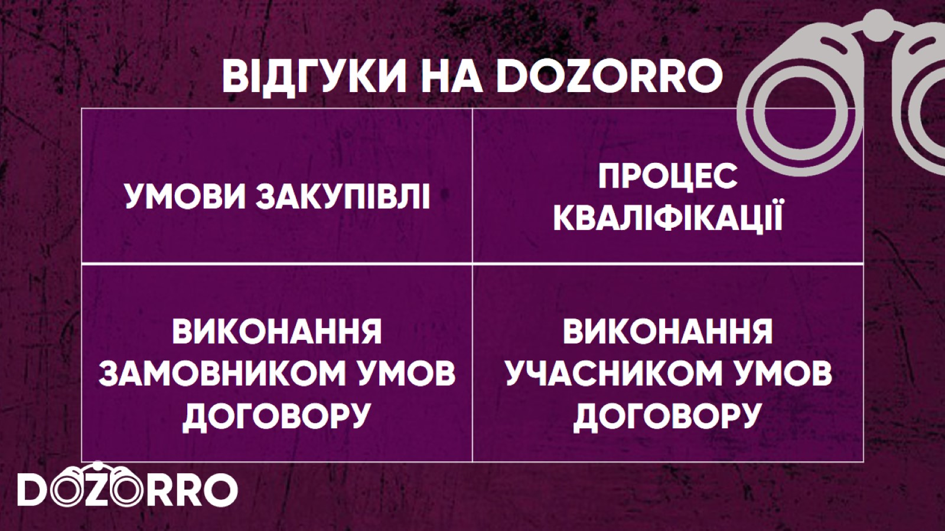
ВІДГУКИ НА DOZORRO

Slide 6
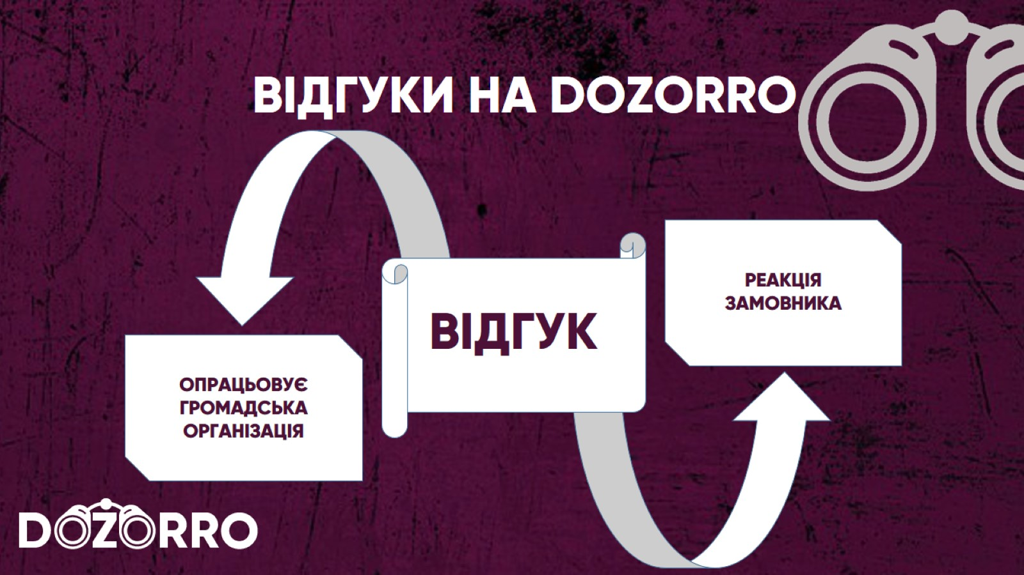
ВІДГУК

Slide 7
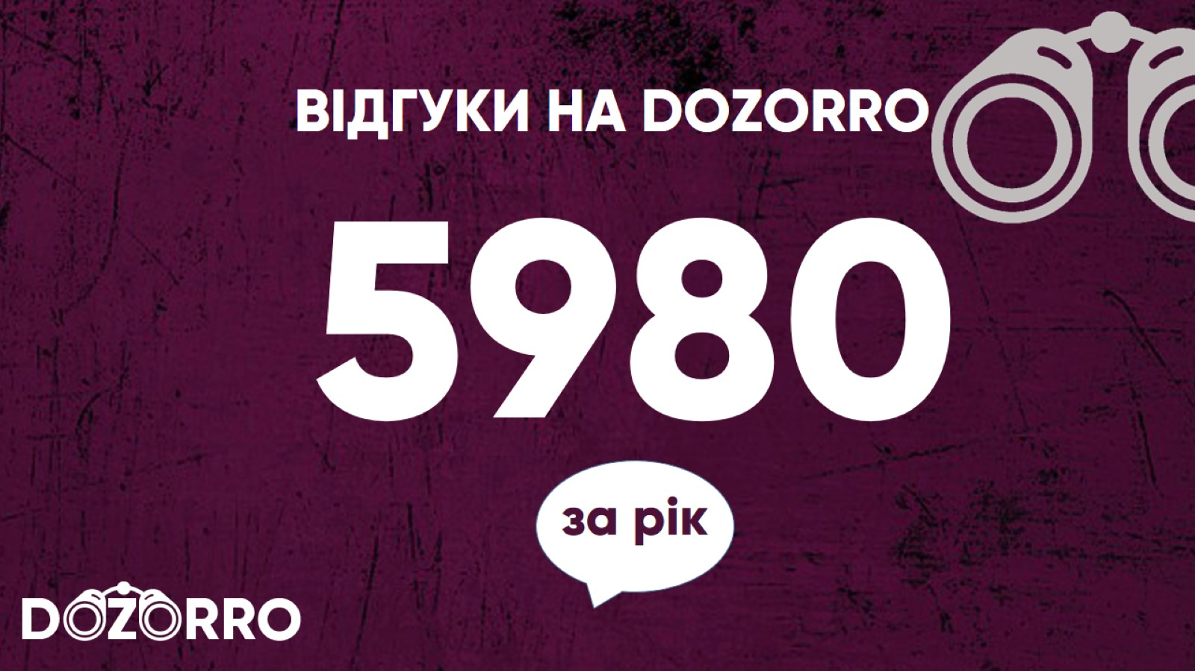
5980 за рік

Slide 8


Slide 9
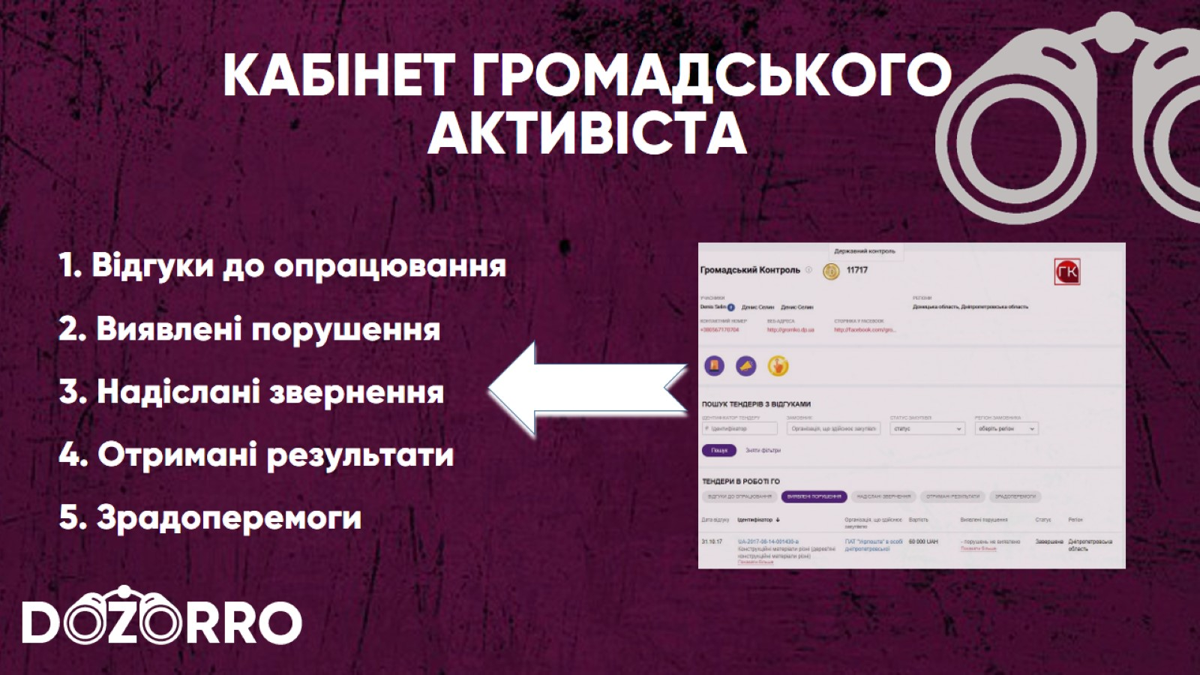

Slide 10
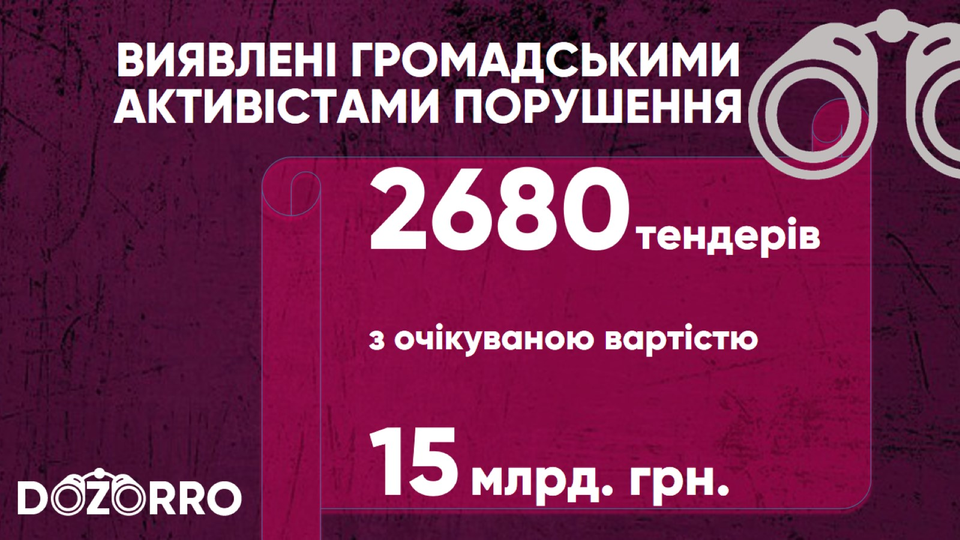

Slide 11
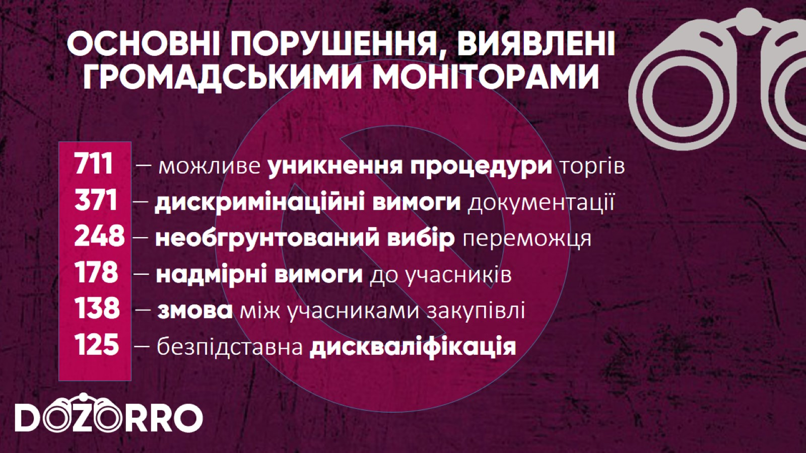
711 – можливе уникнення процедури торгів
371 – дискримінаційні вимоги документації
248 – необгрунтований вибір переможця
178 – надмірні вимоги до учасників
138 – змова між учасниками закупівлі
125 – безпідставна дискваліфікація

Slide 12
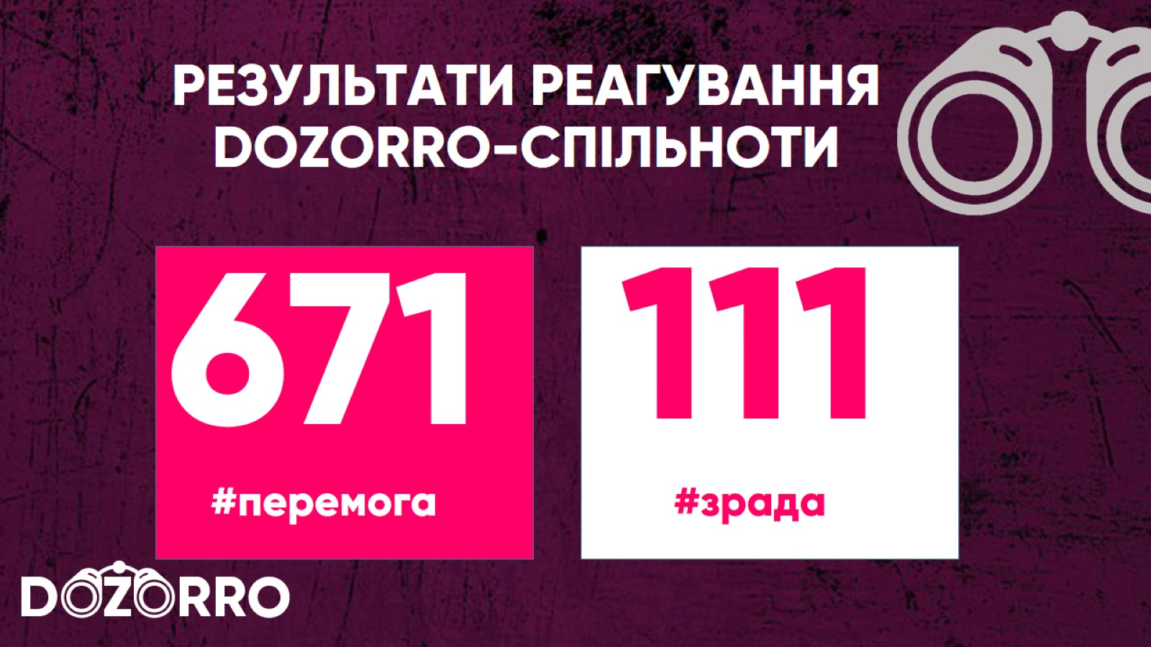
111
#зрада

Slide 13


Slide 14
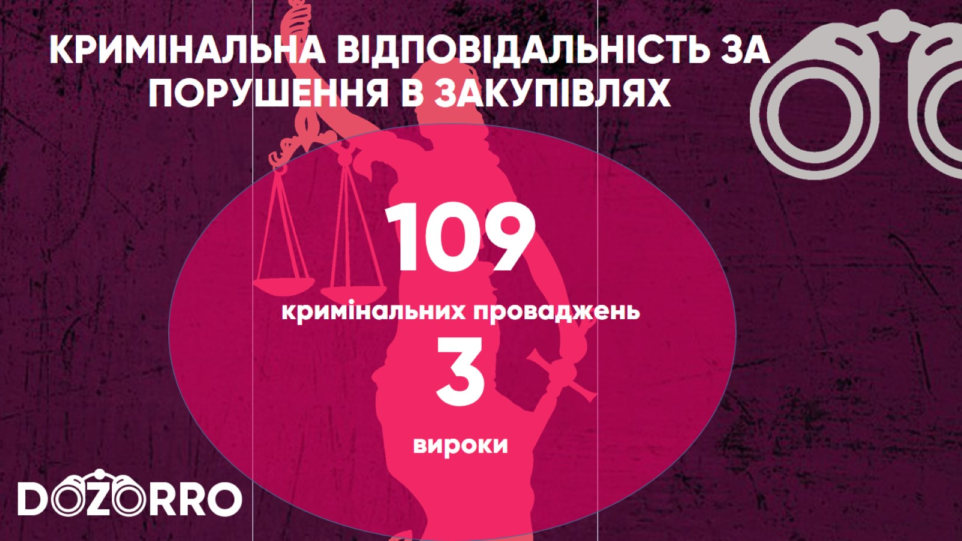

Slide 15
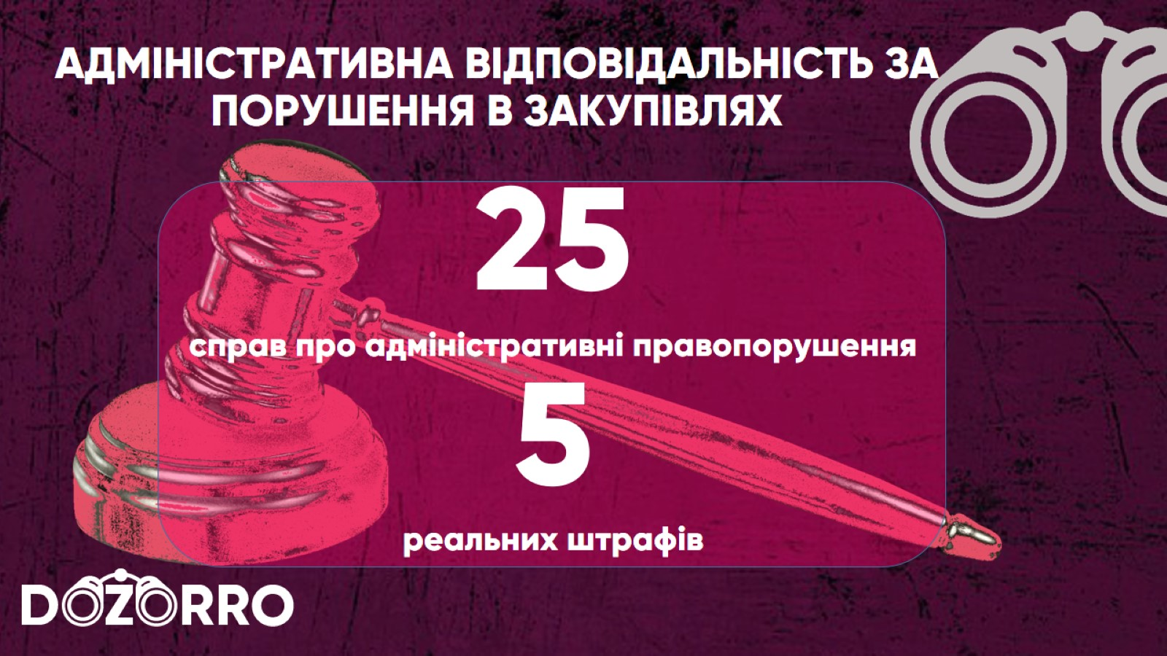

Slide 16


Slide 17


Slide 18


